Slide 1
Кто курит табак,
тот себе враг.
Презентацию подготовила
Кузьмичёва С.Н.,
классный руководитель
6 «Б» класса
МОУ СОШ №13

Slide 2
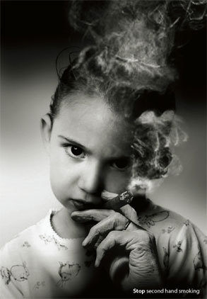
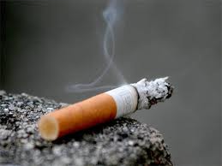
«Всякий курящий должен знать и помнить, что он отравляет не только себя, но и других» Н.А. Семашко

Slide 3
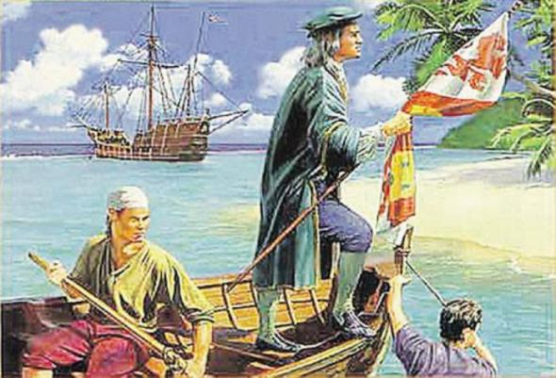
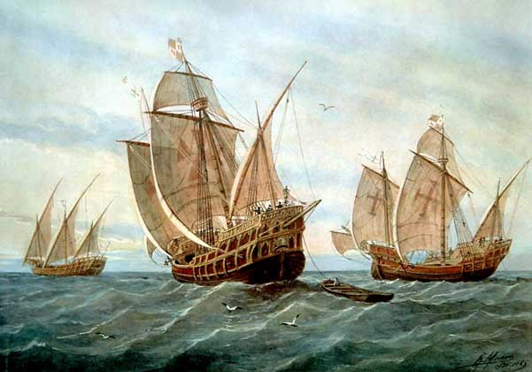
«В объятиях табачного дыма»
Курение табака возникло в глубокой древности…
В Европу табак попал из Америки. Он был завезен Христофором Колумбом в Испанию.
Вскоре табак из Испании попал во Францию, куда в качестве подарка королеве Марии Медичи его привез посол Жан Нико.

Slide 4
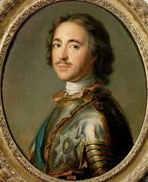
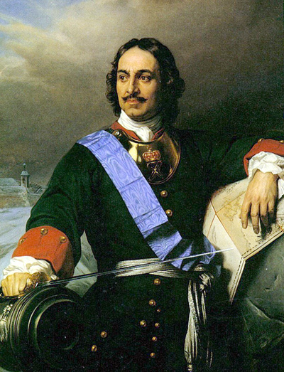
Постепенно курение стало путешествовать по Европе и дошло до России.
Первоначально активного распространения в России не получило.
И только при Петре I появились первые табачные фабрики. Курение распространилось по всей стране.

Slide 5
Опасность курения, его последствия:
рак легких, бронхит, заболевания сердца;
астма, нарушается зрение и слух;
часто развивается рак губы, гортани, пищевода.
Каждая выкуренная сигарета уносит
5 минут жизни!

Slide 6
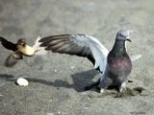
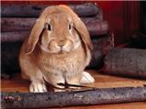
Птицы (воробьи, голуби) погибают, если к их клюву всего лишь поднести стеклянную палочку, смоченную никотином.
Кролик погибает от ¼ капли никотина;
собака – от ½ капли.
Для человека смертельная доза никотина составляет от 50 до 100 мг,
или 2-3 капли!

Slide 7
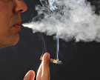
Курящие подвергают опасности не только себя, но и окружающих людей. В медицине появился даже термин «Пассивное курение».
В организме некурящих людей после пребывания в накуренном и непроветриваемом помещении определяется значительная концентрация никотина.
«Пассивный курильщик», который в течение 1 часа находится в помещении с активными курильщиками, вдыхает такую дозу дыма, которая равносильна тому, если бы человек выкурил сигарету сам.

Slide 8
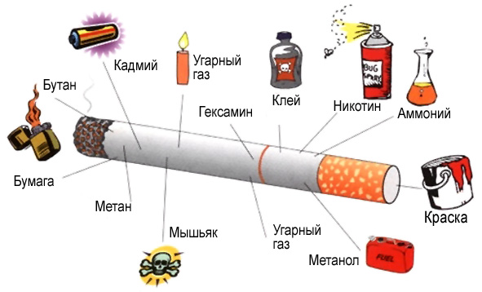
Табачный дым не только вдыхается курильщиком, но и поступает в атмосферу. В воздух попадает половина дыма плюс тот, что выдыхает курящий. Вполне понятно, что такой воздух загрязнён никотином, окисью углерода, аммиаком, радиоактивными веществами и другими вредными компонентами.

Slide 9
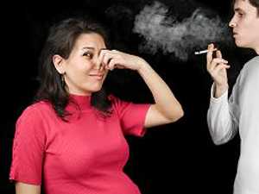
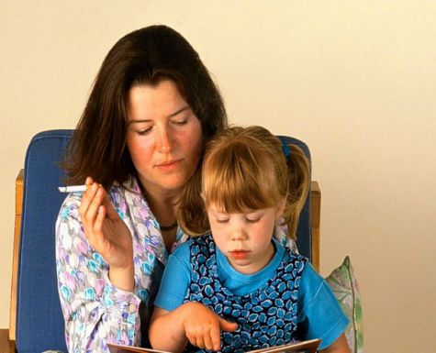
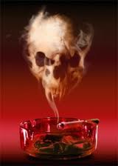
В помещении, где курят, загрязнённость воздуха может увеличиться в 6 раз.
Люди, работающие в пропитанном сигаретным дымом учреждении, как бы выкуривают до 20 сигарет ежедневно.

Slide 10
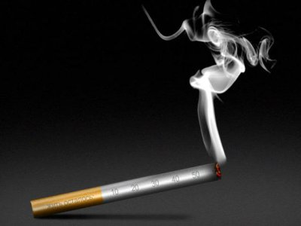
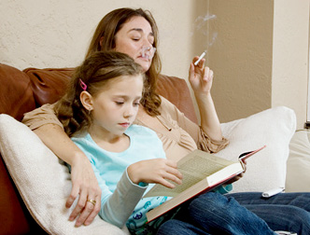
Влияние пассивного курения:
Риск сердечных приступов и смерти на 91% выше для тех, кто регулярно находится среди курящих, и на 58% для тех, кто время от времени проводит время среди курящих.
Уровень смертности от сердечных заболеваний в семье, где курит один из супругов, на 20% выше.

Slide 11
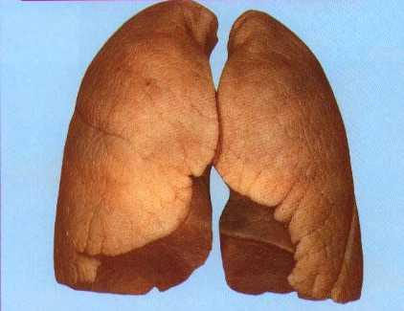
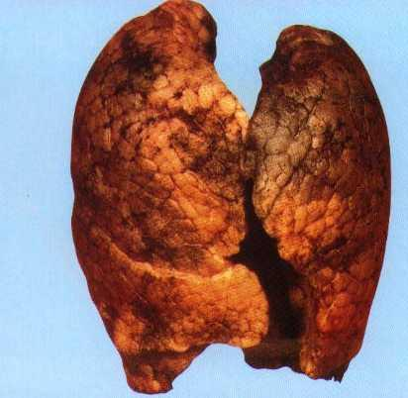
Здоровые лёгкие
Легкие курильщика

Slide 12
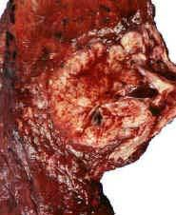
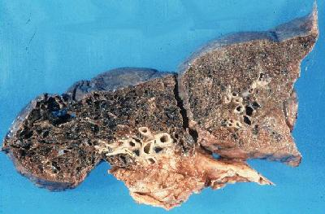
Легкие курильщика
стаж 5 лет
стаж 10 лет

Slide 13
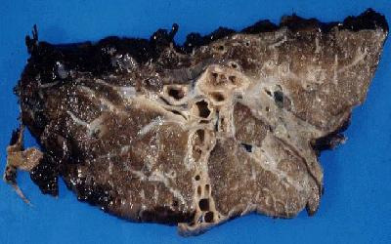
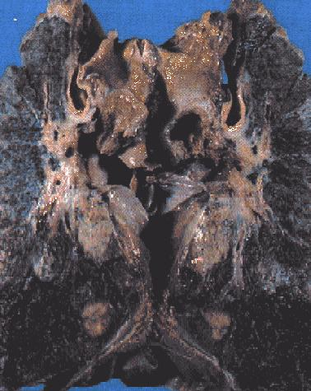
стаж 15 лет
стаж 25 лет

Slide 14
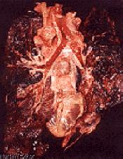
Рак
легкого
у
курящего
человека

Slide 15
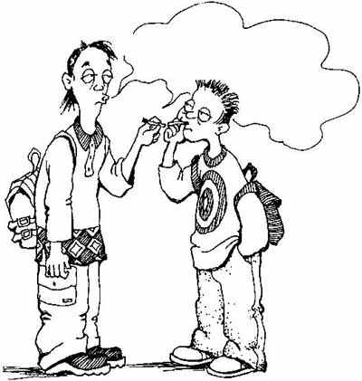
Социологические данные
Установлено,
что в мире, курят
50% мужчин 30% женщин
Из систематически
курящих мужчин
17% начали курить
в 8-9 лет
Дай закурить!

Slide 16
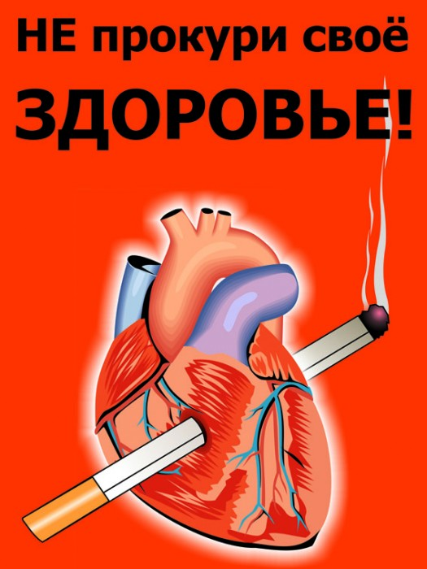
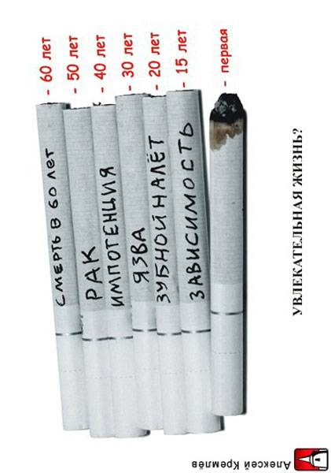
Курильщики значительно подрывают свое здоровье и сокращают себе жизнь.
Статистические данные говорят, что по сравнению с некурящими курящие:
в 13 раз чаще заболевают стенокардией,
в 12 раз - инфарктом миокарда,
в 10 раз - язвой желудка.
Курильщики
составляют
96 - 100%
всех больных
раком легких!

Slide 17
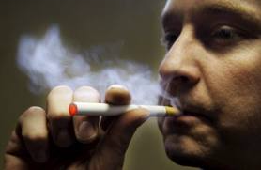
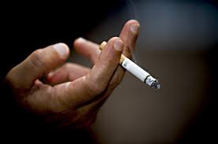
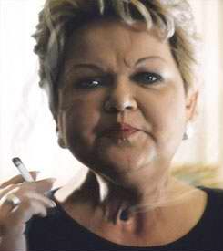
Почему курят взрослые люди?
Взрослые люди ассоциируют курение …
С комфортом
Со спокойствием
Со способностью контролировать свои чувства

Slide 18
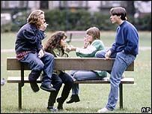
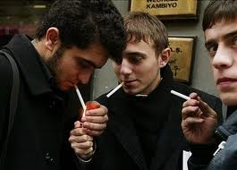
Почему курят подростки?
Подростки начинают курить, чтобы…
Доказать свою независимость от родителей
Их уважали
Быть принятым в компанию сверстников, если те курят
Чувствовать себя частью группы
Сверстники испытывали в них потребность

Slide 19
Большинство подростков начинают курить под влиянием товарищей в компании (27%), из любопытства (40%), в подражание взрослым (17%). Показательно, что 85% курящих подростков – из семей, где хотя бы один родитель курит, остальные 15% – из некурящих семей.
Среди девушек причины курения такие: желание привлечь к себе внимание, выглядеть модно, современно, эффектно, казаться окружающим независимой, уверенной в себе.
Еще в начале XX века курящая женщина была редкостью, сейчас среди 17-18-летних курящих девушек столько же, сколько курящих парней.

Slide 20
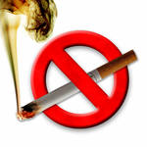
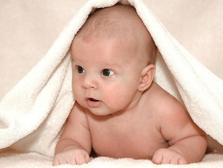
Как влияет на детское здоровье курение отца и матери?
Курение родителей повышает риск того, что ребёнок заболеет астмой, сердечно-сосудистыми заболеваниями, будет чаще болеть респираторными заболеваниями, кариесом.
Курение родителей повышает риск того, что ребёнок начнёт курить в очень юном возрасте.

Slide 21
"Преступление и наказание"
С табачным зельем во все времена велась
жестокая борьба:
Англия – вычитают деньги из зарплаты за время, проведенное в курительной комнате.
Дания – запрещено курить в общественных местах.
Сингапур – курение – 500 долларов штраф. Нет рекламы на табачные изделия.
Финляндия – врачи установили 1 день – 17 ноября, когда курильщики приходят на работу без сигарет.
Франция – после антитабачной компании число курильщиков сократилось более чем на 2 миллиона человек.
Россия – принят федеральный закон об ограничении курения на рабочих местах (в силу вступил 14 января 2002 г).
Япония – принято решение: 3 дня в месяц без курения.
Китай – нерадивого школьника заставляют заниматься на велотренажере.
Норвегия – делают запись в личное дело курильщика, впоследствии это может привести к невозможности поступить в престижный колледж или получить хорошую работу.

Slide 22
«Курение - медленное самоубийство».
Скажи себе : «Нет!»
Прекращать дурные привычки надо сразу.
Занятия спортом укрепляют волю, делают человека бодрым, здоровым, отвлекают его от вредных наклонностей.
Человек с сильной волей никогда не начнет курить!
От причин, связанных с употреблением табака,
умирает каждый пятый.
Вдумайтесь в эти цифры и факты. Здоровье не купишь.

Slide 23
,
,
!!

Slide 24
Хочешь жить – бросай курить!

